Slide 1



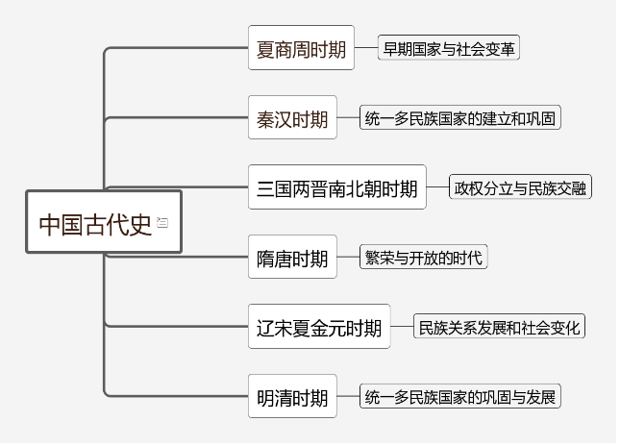

中
“数千年未有之大变局”
国
古
代
史
Notes:
两条基本线索:
1、封建专制主义中央集权制度的确立及强化;
2、统一多民族国家的形成、巩固和发展。

Slide 2


中
国
近
代
史
Notes:
视频网址：http://www.zxls.com/generation/2018/05/28/124733.html

Slide 3


中
1848-1949
说说近代史中的重大历史事件……
国
说说近代史中我知道的历史人物……
说说我眼中的近代史是怎样的……
近
代
史
Notes:
视频网址：http://www.zxls.com/generation/2018/05/28/124733.html

Slide 4
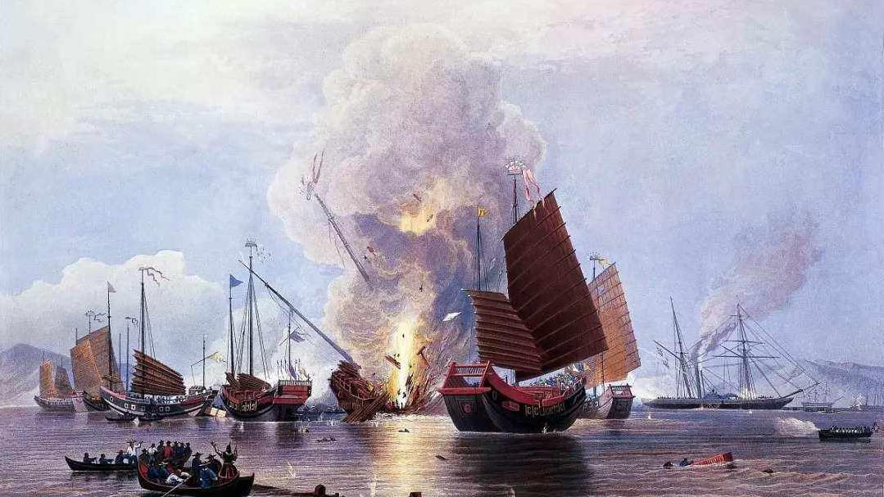


八年级历史上册
第一单元 中国开始论为半殖民地半封建社会

Slide 5


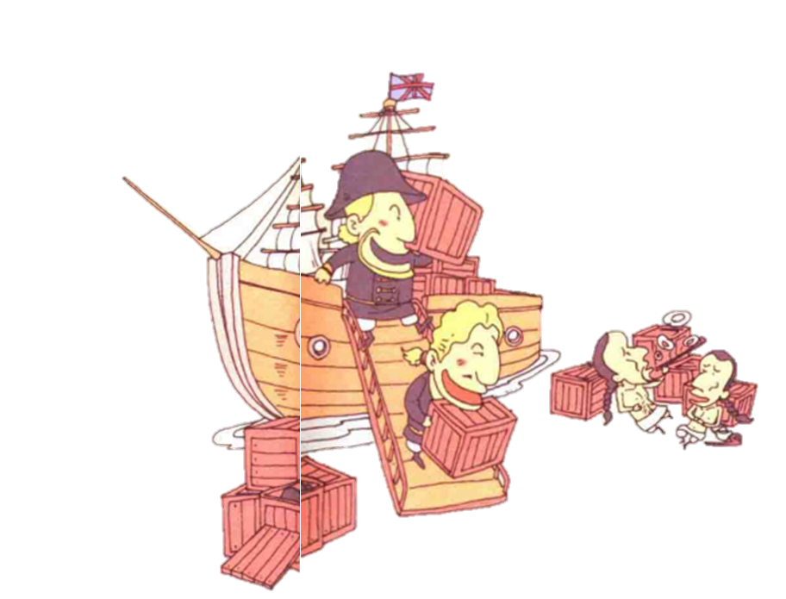
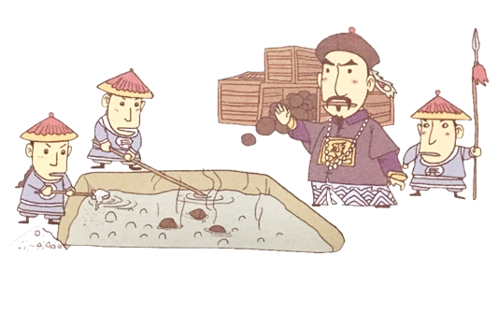


01
八年级历史上册 鸦片战争
战争的双方分别是？
02
战争的发起国是哪个国家？
03
为什么战争要叫鸦片战争？
走私鸦片
课前思考
英国
中国
禁烟运动

Slide 6

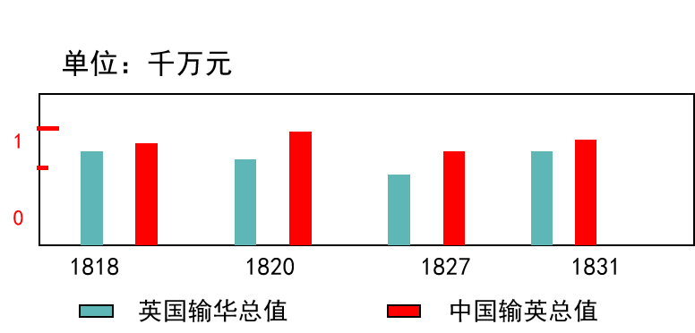
自主探究
请从英国的角度谈谈，发动战争的真正原因？
呢绒
棉纺织品
金属制品
资本主义工业强国
自给自足自然经济
英国
中国
入超
茶叶
生丝
药材
出超
中英进出口贸易对比图

Slide 7
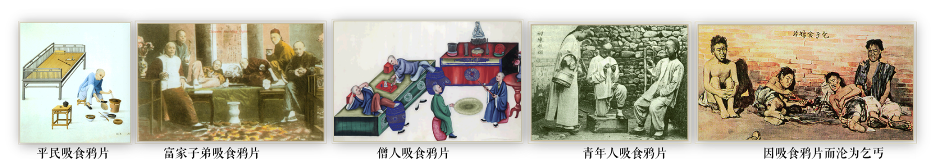
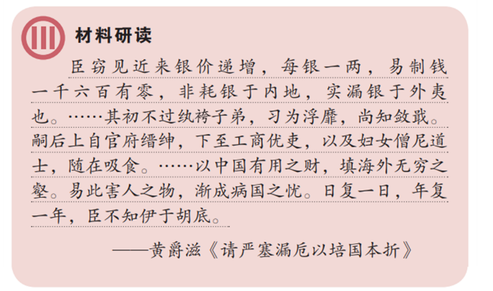
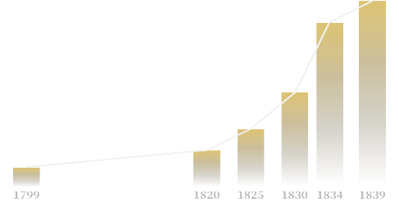
请从中国的角度谈谈，鸦片带来的危害？
自主探究
请从英国的角度谈谈，发动战争的真正原因？
呢绒
棉纺织品
金属制品
资本主义工业强国
扭转贸易逆差
走私鸦片
打开中国市场
自给自足自然经济
英国
中国
入超
40200
茶叶
生丝
药材
出超
35445
（箱）
①大量白银外流，直接威胁清政府财政；
20331
②许多官员、士兵吸食鸦片，导致政治腐败、军队战斗力削弱；
12576
4000多
7889
③鸦片摧残国人的精神和身体健康。
（年）
英国向中国输入鸦片数量激增表

Slide 8
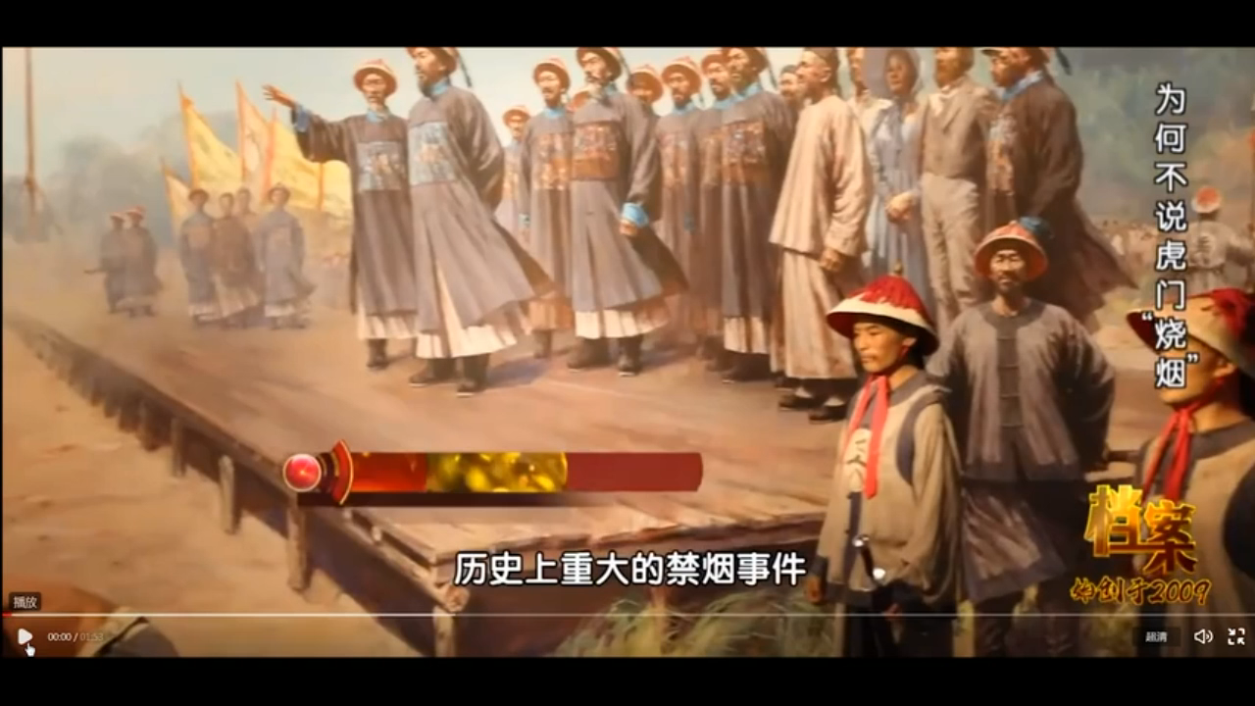
请从中国的角度谈谈，鸦片带来的危害？
自主探究
请从英国的角度谈谈，发动战争的真正原因？
呢绒
棉纺织品
金属制品
资本主义工业强国
扭转贸易逆差
走私鸦片
打开中国市场
自给自足自然经济
英国
中国
入超
为维护统治
茶叶
生丝
药材
出超
禁烟运动

Slide 9

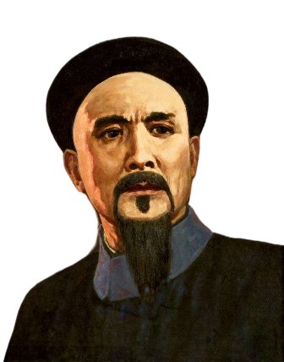

民族英雄
根本原因：
英国意图打开中国市场
导火线：
虎门销烟
一个多世纪后的1987年6月，联合国在奥地利首都召开部长级禁毒会议，与会代表一致通过，将国际禁毒先驱林则徐领导的“虎门销烟”结束日——6月26日，定为国际禁毒日。
小结
林则徐

Slide 10
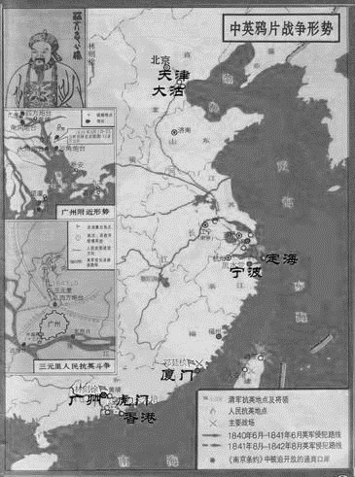
第一阶段
第二阶段
1840年6月 - 1841年5月
1841年6月 - 1842年8月
封锁珠江口
占香港、进攻虎门炮台、占四方炮台
陷定海
南京
占厦门、定海、宁波、吴松、镇江到南京下关江面
逼天津
道光帝将林则徐撤职查办
清政府被迫签订《南京条约》

Slide 11

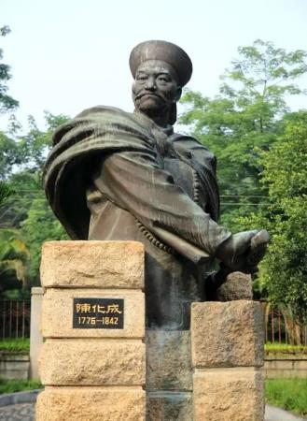

人莫不有一死，为国而亡，死亦何妨。
陈化成塑像
鸦片战争中，中国为什么会失败？
三元里人民抗英
客观原因
英国综合国力强大
根本原因
中国落后的封建制度

Slide 12


政治：资本主义制度确立
君主专制空前强化
吏治腐败，人民生活悲惨
经济：工业革命
自然经济占主导地位
英国率先完成工业革命，以机器取代人力
自给自足的小农经济为主，商品经济不发达
军事：船坚炮利，战斗力强
军备废弛，军队腐化
在当时世界上占有绝对优势
士兵不勤操练，士官克粮冒响，武器生锈，炮台失修
外交：积极进行海外扩张
闭关锁国
是当时最大的殖民帝国，被称为“日不落帝国”
闭关自守，沉醉在天朝上国的迷梦中
根本原因:
中国落后的封建制度

Slide 13
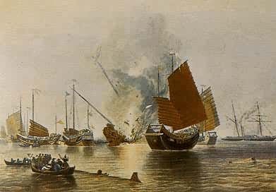
时间
1840年2月-1842年8月
战败原因
中国落后的封建制度（根本）
结果
清政府求和，被迫签订《南京条约》
小结

Slide 14


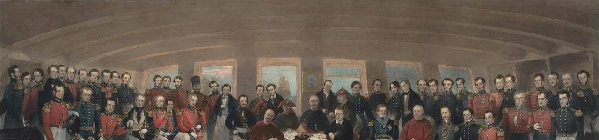
《南京条约》的签订
内容及影响
时间
1842年8月29日
是中国近代史上第一个丧权辱国的不平等条约。
 | 内容 | 影响
通商
割地
赔款
关税 协定
开放广州、福州、厦门、宁波、上海五处为通商口岸
打开了中国东南沿海的门户，便利了资本主义倾销商品和掠夺原料；
割香港岛给英国；
破坏了中国的领土主权；
赔款2100万两银元；
加剧了财政危机和人民负担；
英商进出口货物应纳税款，必须经过双方协定；
破坏了中国的关税自主权；

Slide 15
半殖民地半封建 社会
天朝上国
丧失主权
闭关锁国
被迫开放
自然经济
资本入侵
条约 | 签订时间 | 获取特权
中英《虎门条约》 | 1843年
中美《望厦条约》 中法《黄埔条约》 | 1844年
领事裁判权、片面最惠国待遇、通商口岸租地建房权利；
美国、法国享受英国在华取得各项特权，扩大侵略权益；

Slide 16
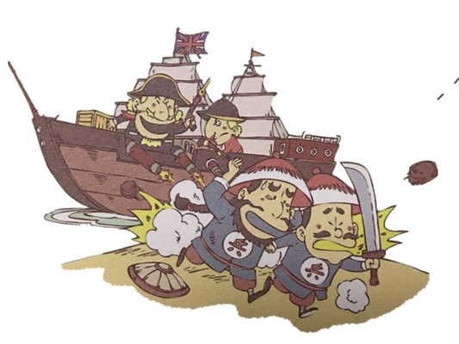
半殖民地
半封建
国家形式上独立,但在政治、经济、文化各方面受帝国主义控制和压迫，丧失了部分主权。
国家原有的封建经济（自给自足的自然经济）遭到破坏,有一定的资本主义成分,但仍保持着封建剥削制度。既保存着封建经济，又发展了资本主义。
半殖民地半封建 社会
1840年鸦片战争：
中国近代史的开端

Slide 17

根本原因：英国意图打开中国市场；
原因：
中国近代史的开端
导火线：虎门销烟；
鸦片战争
经过：
1840-1842
(广州三元里抗英；关天培、陈化成牺牲）
结果：
中国战败，签订第一个不平等条约《南京条约》
影响：
中国开始沦为半殖民地半封建社会

